Slide 1
REGULACIJA NAPONA U NISKONAPONSKIM MREŽAMA CRNE GORE POMOĆU PV DISTRIBUIRANIH IZVORA
Jelena Gajović, dipl. ing. el.
EPCG, ED Podgorica
Doc. dr Zoran Miljanić, dipl. ing. el.
UCG, ETF Podgorica

Slide 2
Predmet: Uticaj PV distribuiranih izvora na naponske prilike
NN radijalne mreže;
Motivacija: Ekspanzija PV sistema i njihova vrlo komercijalna tehnologija, veća sigurnost snabdijevanja, promjena karaktera radijalne mreže;
Realizacija: Realni podaci o NN mreži i savremene metode i alati za analizu EES-a;
Cilj: Pronalaženje optimalnih parametara rada PV sistema za bolje naponske prilike uz uvažavanje mogućnosti invertora, a uzimajući u obzir poziciju priključenja i snagu izvora.

Slide 3
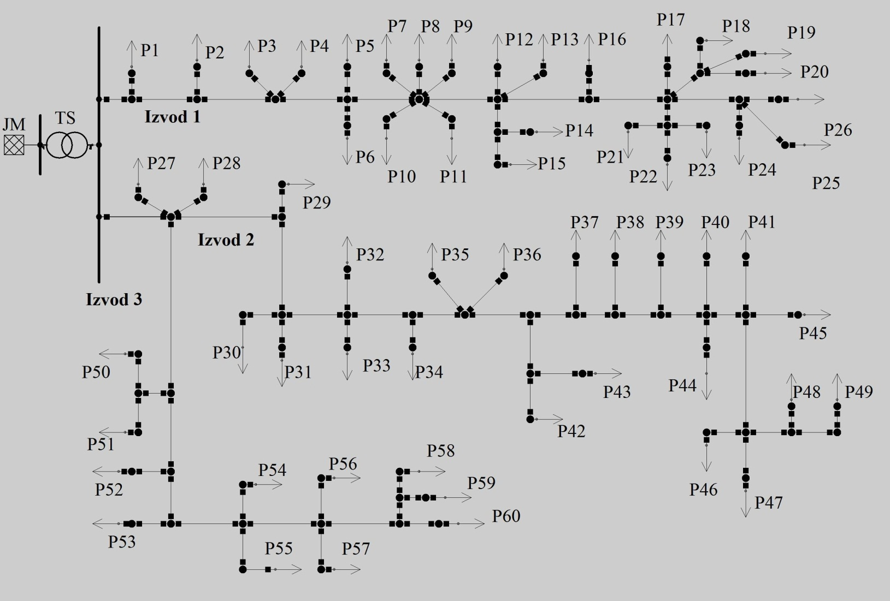
Modelovanje trafo reona prigradske trafostanice Gostilj u Podgorici;
Tretiran je Izvod 2;
Slika 1. Posmatrani trafo reon

Slide 4
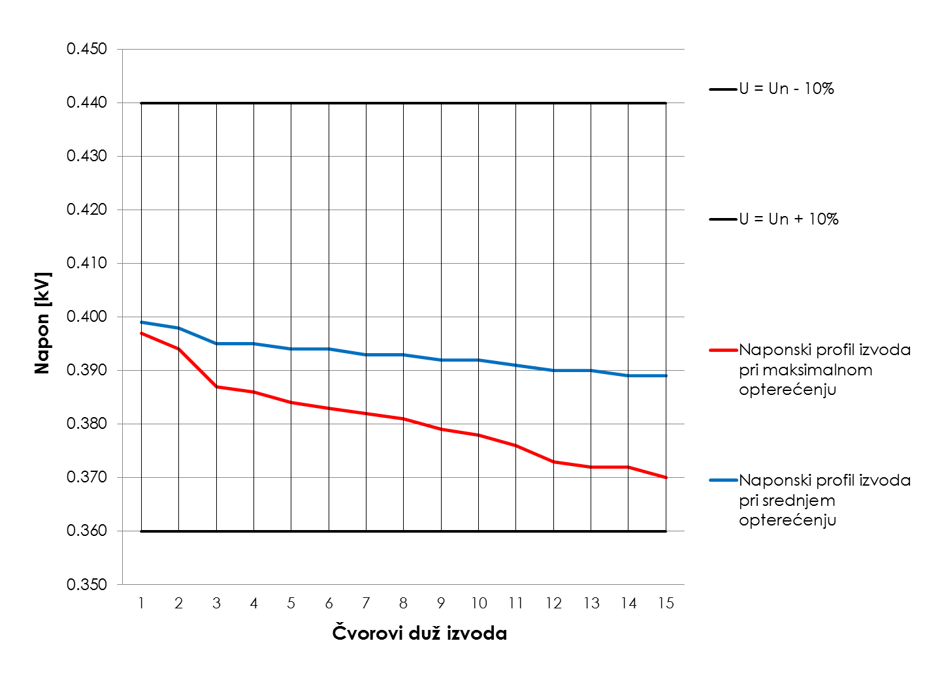
Simulacije u režimima srednjeg i maksimalnog opterećenja;
Granične vrijednosti napona;
Polazni osnov - naponski profil duž izvoda prije priključenja PV izvora;
Slika 2. Naponski profil posmatranog izvoda pri maksimalniom i srednjem opterećenju mreže

Slide 5
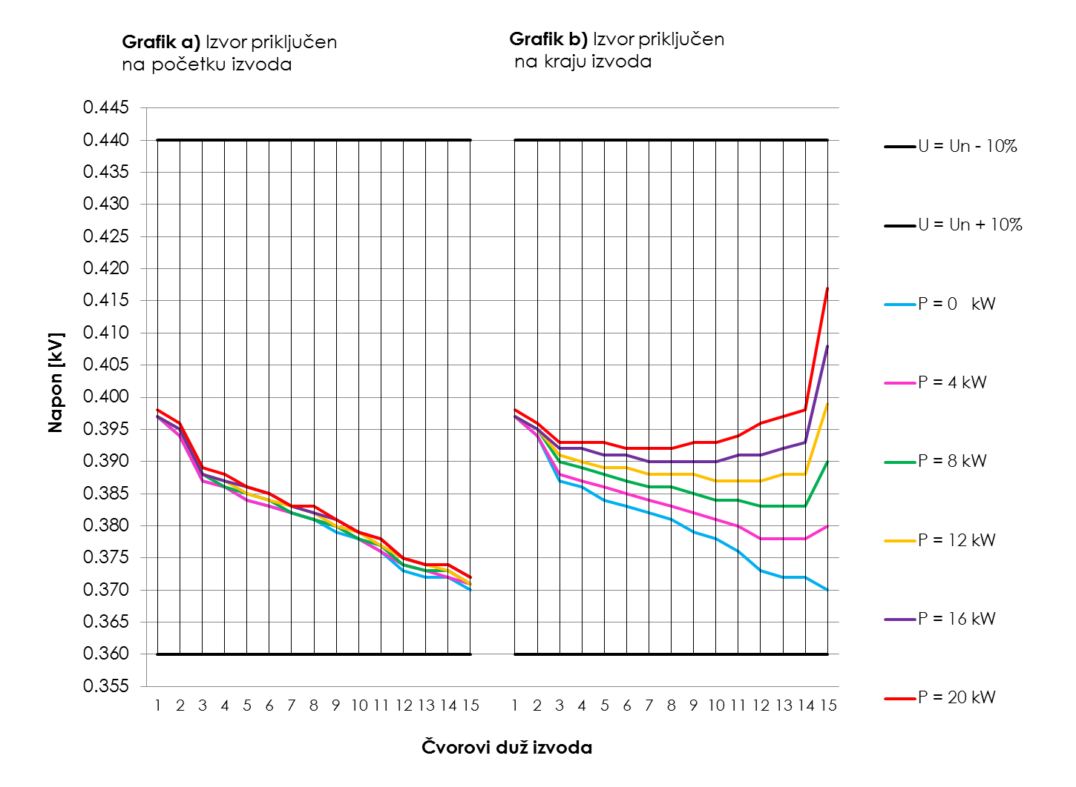
Priključenje PV izvora različitih instalisanih snaga na različitim lokacijama izvoda;
Upoređivanje njihovog uticaja na naponski profil;
Slika 3. Naponski profil izvoda kada je PV izvor priključen: a) na početku i b) na kraju izvoda, u režimu maksimalnog opterećenja mreže

Slide 6
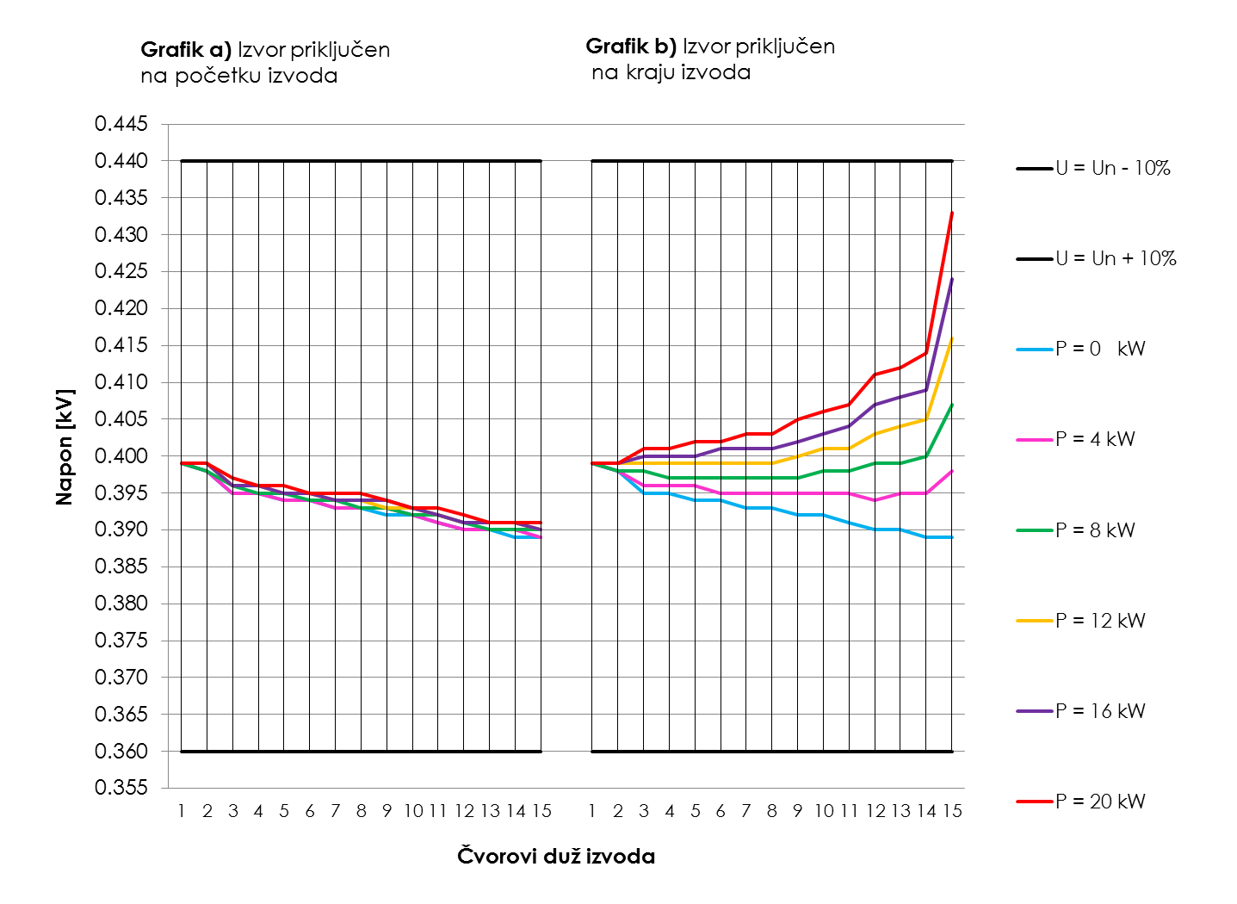
Priključenje PV izvora različitih instalisanih snaga na različitim lokacijama izvoda;
Upoređivanje njihovog uticaja na naponski profil
Slika 4. Naponski profil izvoda kada je PV izvor priključen: a) na početku i b) na kraju izvoda, u režimu srednjeg opterećenja mreže

Slide 7
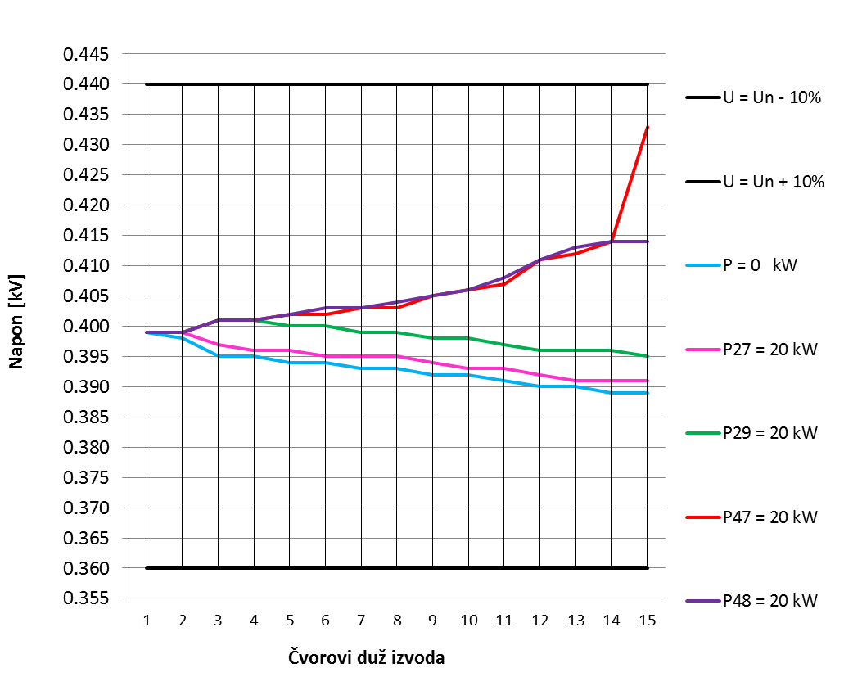
Upoređivanje odstupanja napona u čvorovima duž izvoda kada je PV izvor instalisane snage P = 20 kW priključen u nekom čvoru
Slika 5. Odstupanje naponskog profila izvoda kada je izvor priključen na početku, sredini ili kraju izvoda u odnosu na polazni naponski profil

Slide 8
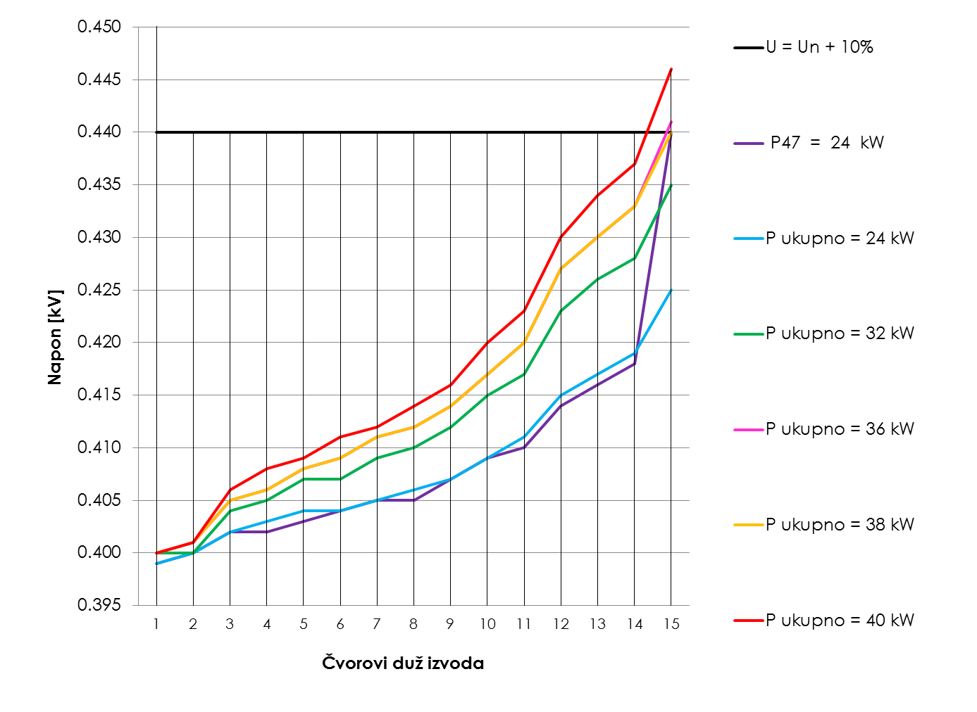
Mogućnost priključenja PV izvora u krajnjim čvorovima izvoda
Slika 6. Naponski profil izvoda pri priključenju PV izvora u četiri krajnja čvora izvoda, za različite vrijednosti instalisane snage

Slide 9
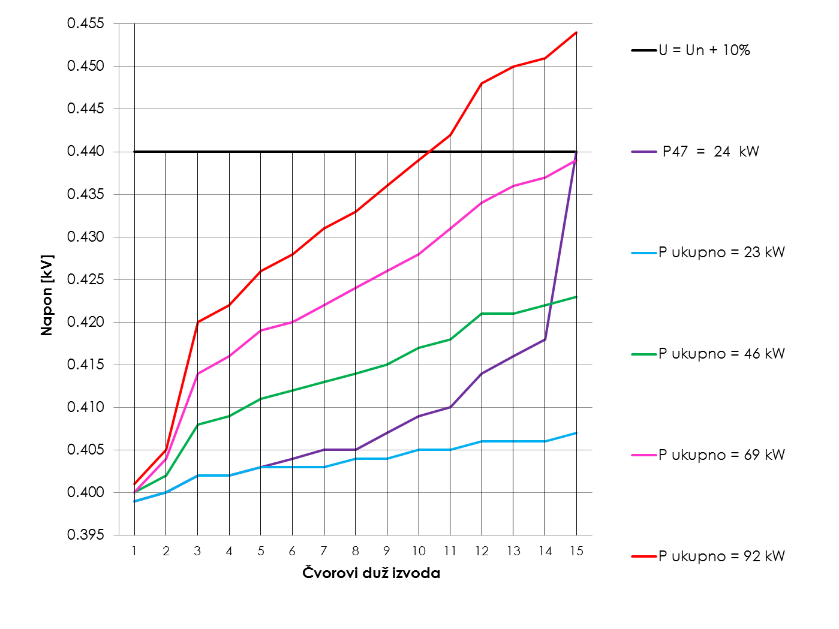
Mogućnost priključenja PV izvora u svim čvorovima izvoda
Slika 7. Naponski profil izvoda pri priključenju PV izvora u svim čvorovima izvoda, za različite vrijednosti instalisane snage

Slide 10
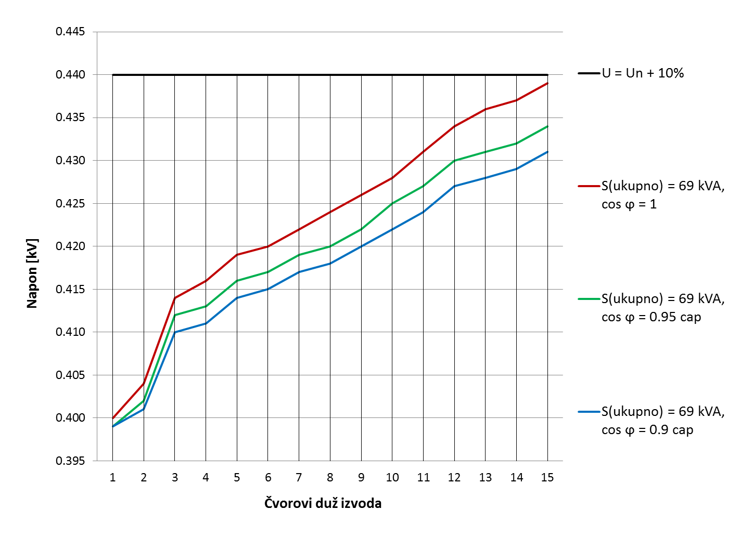
Uticaj promjene faktora snage invertora u sklopu PV sistema na naponske prilike
Slika 8. Naponski profil izvoda pri promjenama faktora snage invertora, kada je u svakom potrošačkom čvoru priključen PV izvor

Slide 11
Zaključak
* Data je generalna slika o mogućnostima injektiranja aktivne snage u zavisnosti od mjesta priključenja izvora;
* Uticaj izvora aktivne snage na naponski profil izvoda zavisi od mjesta priključenja izvora;
* PV izvor može izazvati neželjeni rast napona;
* Veoma je važno pravilno dimenzionisati PV izvor u skladu sa
mjestom priključenja;

Slide 12
Zaključak
* Optimalni uslovi rada PV sistema i bolje naponske prilike, mogu se postići zahvaljujući svojstvu invertora da troši ili proizvodi reaktivnu snagu;
* Primjerom su prikazane tehničke mogućnosti za povećanje PV proizvodnje;
* Jasni su razlozi za uključenje PV izvora u regulaciju napona: poboljšanje rada EES-a, porast zastupljenosti PV izvora u distribuiranoj proizvodnji.

Slide 13
Pitanje recenzenta:
U kojoj mjeri modelovanje izvora beskonačno krutom mrežom
utiče na dobijene rezultate?
* Modelovanje ostalog dijela EES-a (koji je neuporedivo veći od posmatrane mreže) krutom mrežom, ne umanjuje tačnost rezultata.

